Slide 1
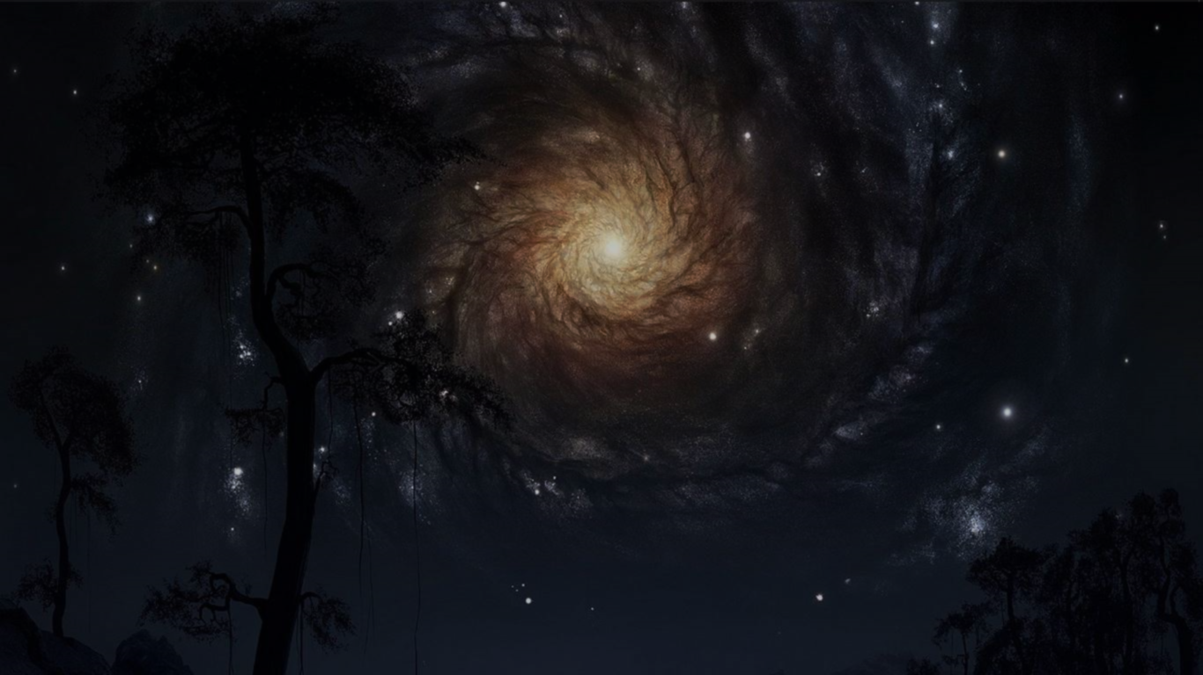


DorivaTech
Curso básico de Git & GitHub
Aula 06 – Iniciando seu primeiro repositório local
Notes:
Layout criado para os meus slides no YouTube

Slide 2
git init

Slide 3
DorivaTech
Obrigado pela sua atenção
Notes:
Layout criado para os meus slides no YouTube

